Slide 1

학교 간 플러스 교육 STEAM 파일 업그레이드 (로봇청소기의 이동과 귀환)
동인고등학교
20623 전호기
2020.07.18

Slide 2
문제 정의(로봇 청소기의 이동과 귀환)
마우스 클릭한 곳을 순서대로 저장하고,스페이스 키를 누르면 저장된 클릭 순서대로 경로를 이동하여 보자.BackSpace 키를 누르면 해당 경로의 역순으로 귀환하고,s키를 누르면 처음 위치에서 마지막 위치로 최단 거리를 이동하고,r키를 누르면 마지막 위치에서 처음 위치로 최단거리고 귀환한다.또한 키보드 방향키를 이용하여 상하좌우로 자유롭게 움직일 수 있고,a키를 누르면 화면 전체를 지그재그로 움직이며 이동한 후 처음 위치로 복귀한다.그리고 e키를 누르면 저장된 경로들을 모두 지운다.

Slide 3
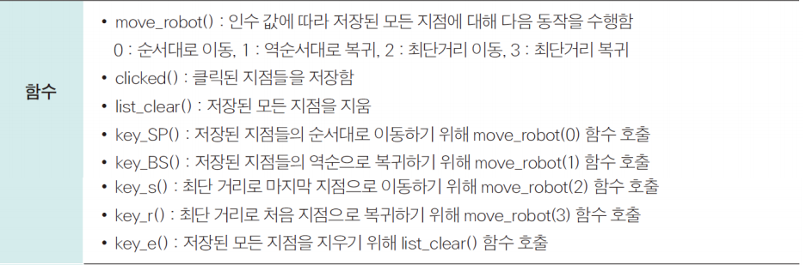
문제 분석
터틀 스크린의 지점들을 연속적으로 클릭하면 해당 지점들을 순서대로 저장한다.스페이스 키,BackSpace 키,s키,r 키, e키, a키, 방향키를 누르면 해당 키에 대한 이동이나 복귀 동작 등을 실행한다.

Slide 4
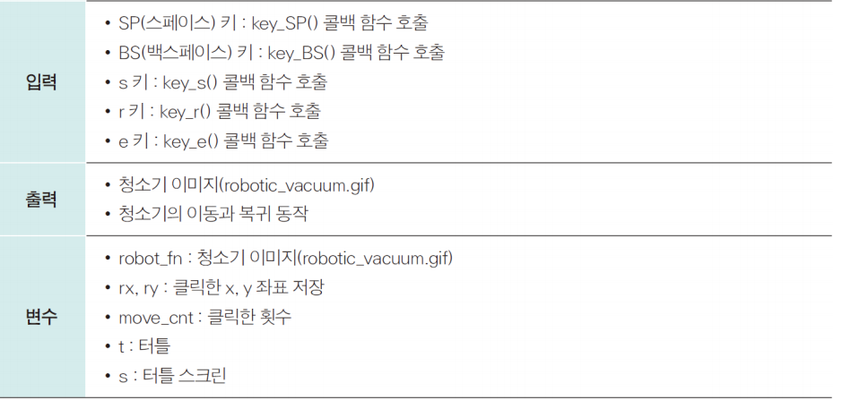
문제 분석

Slide 5
문제 분석
추가된 부분
-함수 auto_move():터틀이 위아래로 이동하였다가 복귀함
key_up:터틀을 위로 15만큼 이동
key_down:터틀을 아래로 15만큼 이동
key_right:터틀을 오른쪽으로 15만큼 이동
key_left:터틀을 왼쪽으로 15만큼 이동
-입력 Up키:key_up함수 호출
Down키:key_down함수 호출
Left키:key_left함수 호출
Right키:key_right함수 호출
a키:key_a함수 호출

Slide 6
문제 분석
추가된 부분
-변수 arx,ary:auto_move()가 실행되었을 때 이동할 좌표들

Slide 7
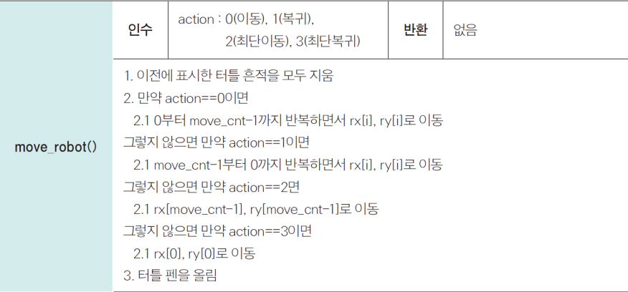
알고리즘 설계

Slide 8
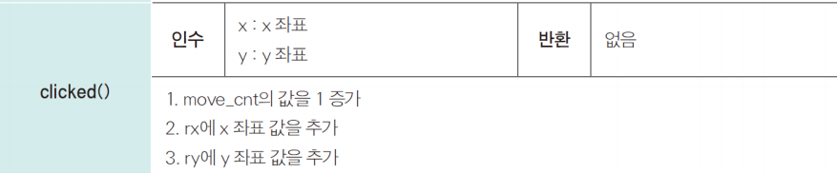
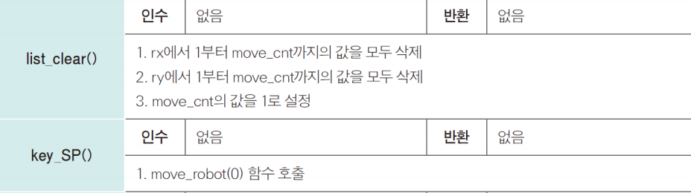
알고리즘 설계

Slide 9
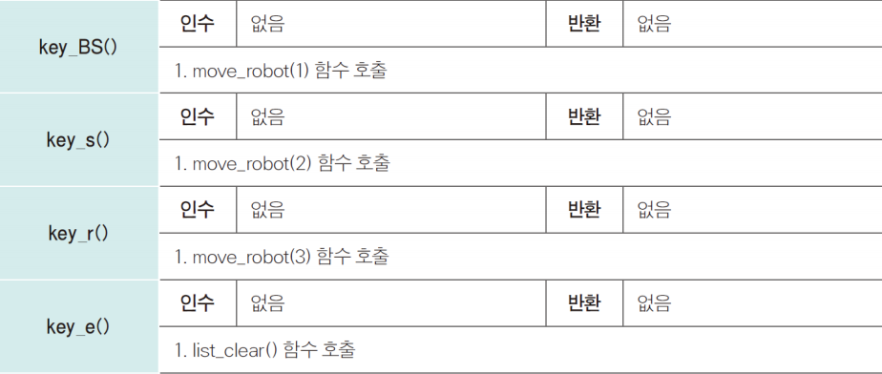
알고리즘 설계

Slide 10
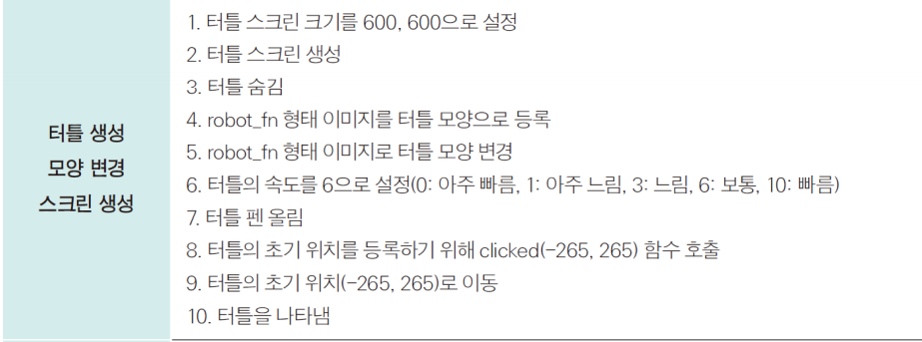
알고리즘 설계

Slide 11
알고리즘 설계(추가한 부분)
-자동 이동 기능
1.arx와 ary에 청소기가 이동하게 될 좌표 설정
2.auto_move()함수를 만듬.
3.For문을 (0,12)의 범위에서 실행되도록 설정함.
4.i가 짝수면 아래로 이동 후 왼쪽으로 이동
5.i가 홀수면 위로 이동 후 왼쪽으로 이동
6.a키를 눌렀을 때 auto_move()함수가 실행되도록 설정함.

Slide 12
알고리즘 설계(추가한 부분)
-방향키 자유 이동
1.어떤 방향키에 설정되게 될 함수 key_OO을 만듬.
2.현재 청소기의 위치를 (x,y)로 저장함.
3.(x,y)좌표에서 각 방향키의 방향에 맞게 15만큼 이동하도록 설정함.
4.각 방향키를 눌렀을 때 각 방향키에 맞는 함수가 실행되도록 함.

Slide 13
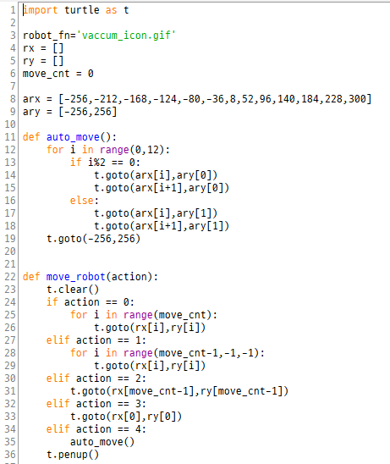
코딩
추가된 부분
(자동 이동)
추가한 부분
(자동 이동)

Slide 14
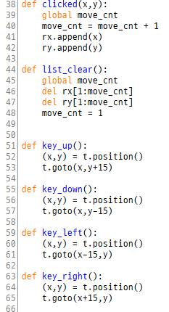
코딩
추가한 부분
(방향키 자유 이동)

Slide 15
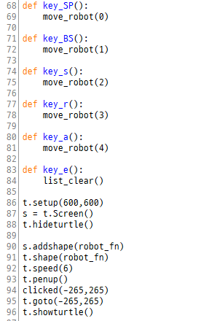
코딩
추가한 부분
(자동 이동)

Slide 16
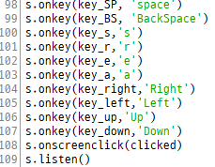
코딩
추가한 부분

Slide 17
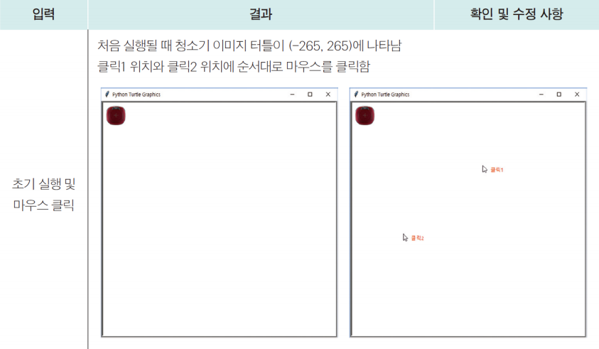
테스트 및 디버깅

Slide 18
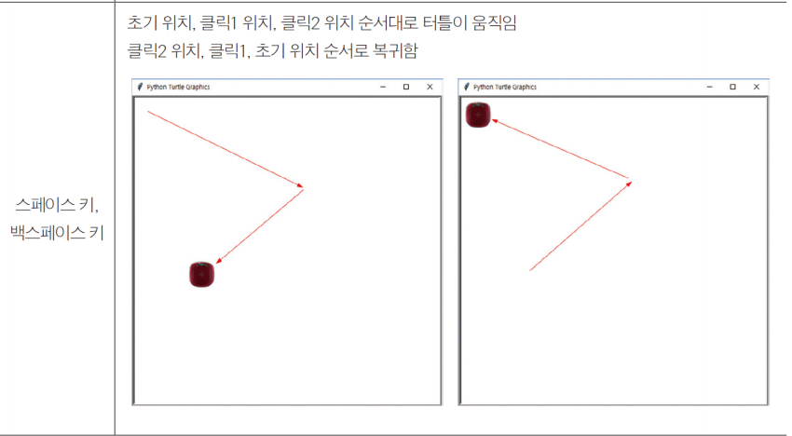
테스트 및 디버깅

Slide 19
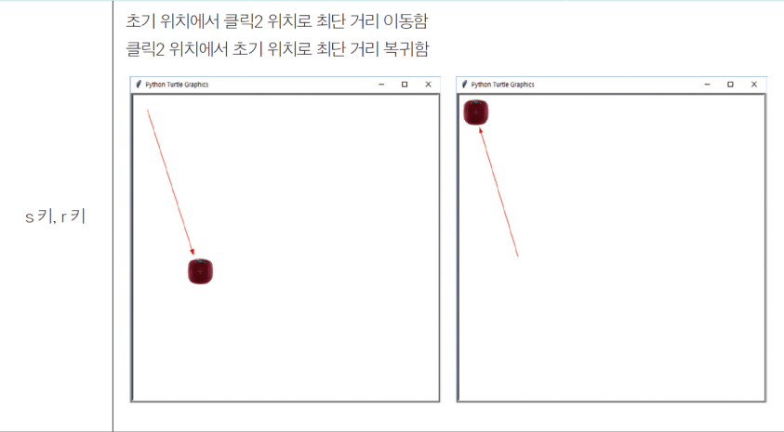
테스트 및 디버깅

Slide 20
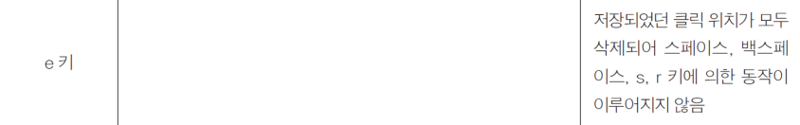
테스트 및 디버깅

Slide 21
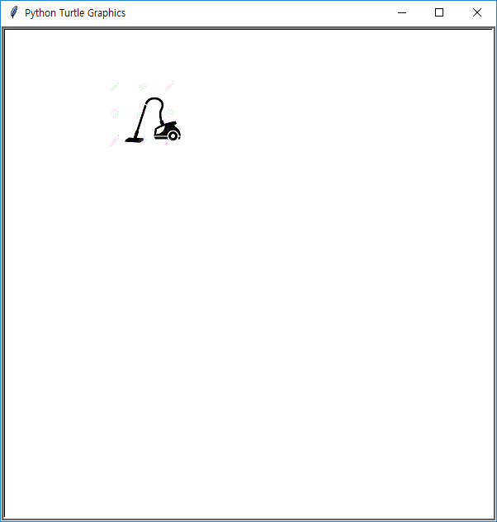
테스트 및 디버깅(추가 부분)
A키
터틀이 위아래로 이동하며 화면 끝까지 이동한 후
제자리로 복귀함

Slide 22
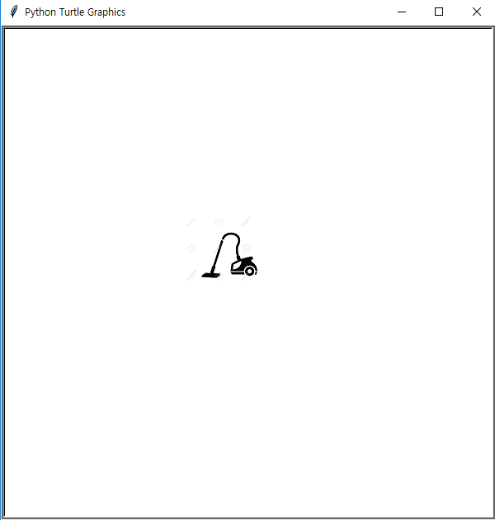
테스트 및 디버깅(추가 부분)
방향키
방향키를 이용하여 터틀을 마음대로 이동할 수 있음

Slide 23
느낀점
지금까지 배운 내용들을 응용하면서 선택한 파이썬 파일을 내가 원하는 방향으로 변형시키기 위해 계획하고 코딩해보았는데 파일에 오류가 생기거나 하는 경우 오류를 찾아야 하는 등의 부분들이 조금 어렵기도 했지만 활동을 해나가면서 논리적인 사고력이 향상된 것 같고 앞으로도 이런 코딩을 응용하여 프로그램을 계획하는 활동을 할 수 있겠다는 자신감이 생겼다.

Slide 24
참고자료
https://m.blog.naver.com/PostView.nhn?blogId=python_math&logNo=221214856867&proxyReferer=https:%2F%2Fwww.google.com%2F

